Slide 1
Norsk
Jens Nielsen / Norsk for masterstudenter i Brno
11. desember 2023

Slide 2
Plan
Tilbakemeldinger
Moderne norsk
Språklig påvirkning
Skriftspråk

Slide 3
Tilbakemeldinger
Å tro og å mene
Dobbel bestemthet
Mannen / den unge mannen / mannen min / min mann
Av og til for å uttrykke eiendom
Oppgave: Hva menes med slagordet?
Helsetninger og leddsetninger
Stil og høve

Slide 4
Mål
Lære om moderne språkpåvirkning
Lære om trekk ved moderne norsk
Engelske ord og uttrykk i norsk
Sosiolingvistiske forhold og stil

Slide 5
Norske skriftspråk
Hvor mange (norske) skriftspråk fins det i Norge?

Slide 6
Nynorsk (landsmål)
To offisielle
Bokmål
Nynorsk
To uoffisielle
Riksmål
Høgnorsk

Slide 7
Norske skriftspråk
Norsk Dansk
Høgnorsk
Nynorsk
Bokmål
Riksmål
Samnorsk

Slide 8
Moderne språkendringer i norsk
Transitivitet: flaska knuste
De/Dem/Deres
Sammenfall av subjekts- og objektsform i 3. person
Tilnærming mellom målformene
Kjønnsmarkering: sykesøster, sysselmann, formann
Høystil og lavstil – mot muntlig stil
Parataktiske og kortere setninger

Slide 9
Norsk syntaks
Har en politisk-historisk akse: dansk-tysk og norsk folkemål
Siden 1800 gått fra hypotaktisk til parataktisk
Hypotaktisk: underordnende
Nynorsk, som er et av de to skriftspråkene, er knyttet til de norske dialektene.
Parataktisk: sideordnende
Nynorsk er det skriftspråket som er knyttet til de norske dialektene.
Eksempel

Slide 10
Debatten (21. november, 2021)
https://www.nrk.no/norge/for-mye-engelsk-i-norsk-sprak_-1.15726776
Hva er problemet?
Hvordan er engelsk påvirkning på ditt språk?
Er anglifisering problematisk?

Slide 11
Eksempel
2018: Høgskolen i Oslo og Akershus skifter navn
Forslaget møter kritikk fordi det er engelsk
Oslo Metropolitan University
Forkortelse: OsloMet

Slide 12
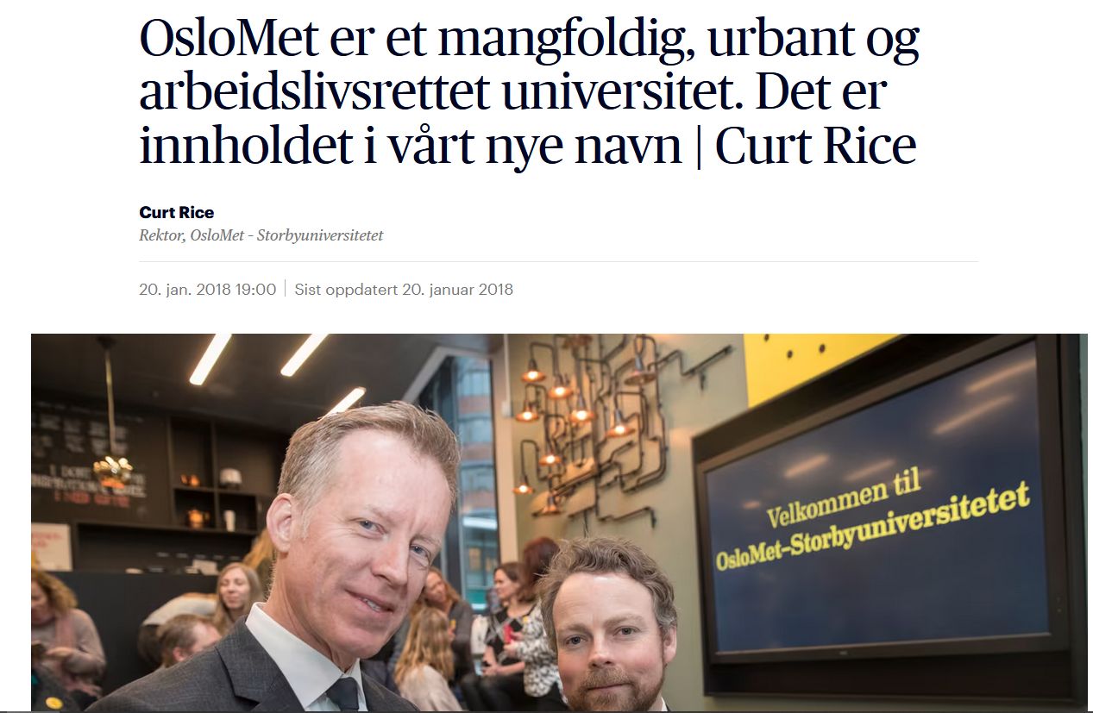

Slide 15
Eksempel: OsloMet
Kritisertes mye i media
Signaleffekten
«Kompromiss»: Oslomet – Storbyuniversitetet
Starter debatt om god navneskikk
Norsk språks posisjon

Slide 16
Kritikk av «anglifisering»
Domenetap
Utmagring av førstespråk
Tap av identitet og arv
Naiv og ukritisk innstilling
Useriøst og populærkulturelt
Enig?

Slide 17
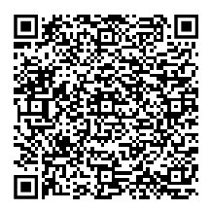
Nyere påvirkning: kebabnorsk
Multietnolekt med arabiske, somaliske, spanske innslag
Tante Ulrikkes vei (Shakar, 2018) Tekstutdrag 1
Video

Slide 18
Artikkel om kebabnorsk
IS: Kebabnorskdagsrevyen.doc
Høytlesning og samtale

Slide 19
Nyere påvirkning: kebabnorsk
Norge har ikke standardisert talemål
Dialekter har anerkjennelse
Likevel et statushierarki
«Problemet» kebabnorsk
Hvorfor ikke større aksept i det offentlige rom?
Hvorfor lav status?
Hvilke sosiolingvistiske faktorer spiller inn?

Slide 20
Oppsummering
Moderne norsk er blitt «forenklet»
Muntlig stil
Tilnærming mellom målformene
Mindre formelt og mindre stilmessig
Påvirkning fra engelsk er stor
Påvirkning fra minoritetsgrupper
Hva er god norsk i et land uten standardisert talemål?

Slide 21
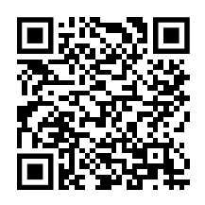
Test deg selv

